Slide 1
Seminář pro všeobecné letectví 2023
Nové ATZ / TMA / RMZ I České Budějovice
Petr Hrabica (OPLNS / DPLR)

Slide 2
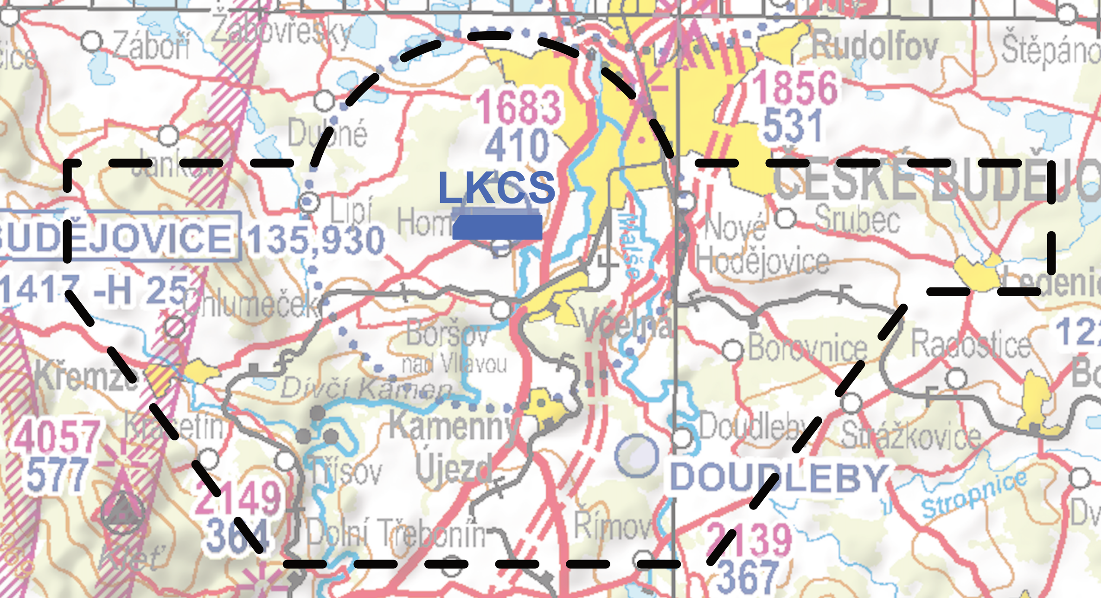
ATZ České Budějovice

Slide 3
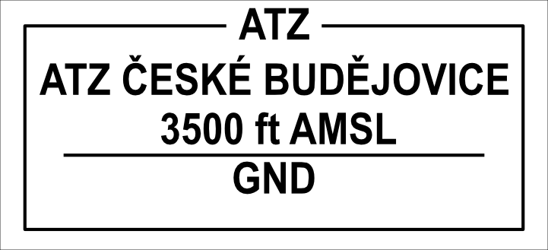
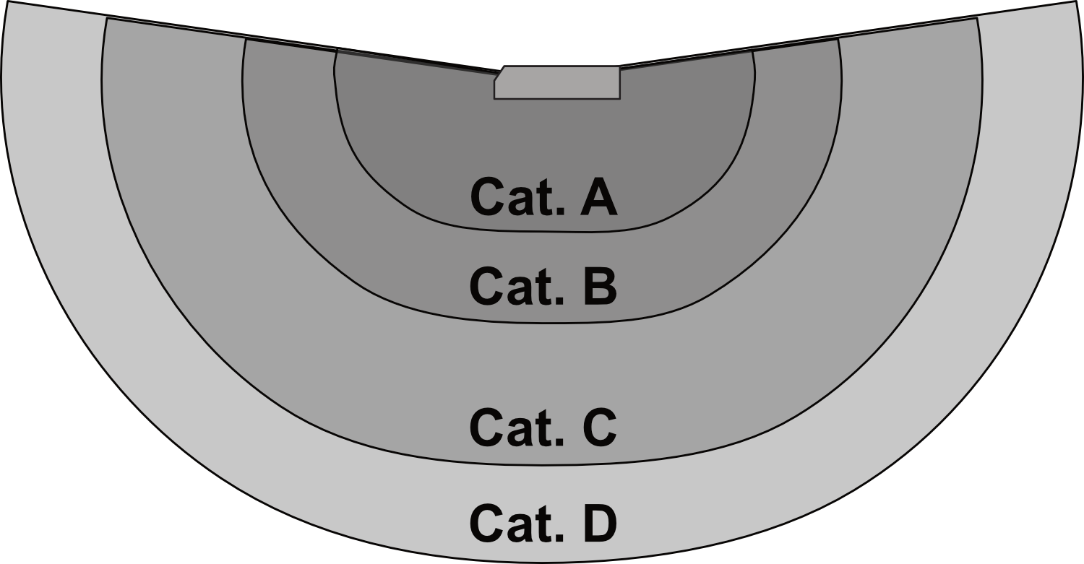
ATZ České Budějovice
Vertikální hranice
GND – 3500 ft AMSL
Horizontální hranice
Rozšíření ATZ jižním směrem
Třída vzdušného prostoru
G – neřízený vzdušný prostor
Atribut RMZ
Radio Mandatory Zone

Slide 4
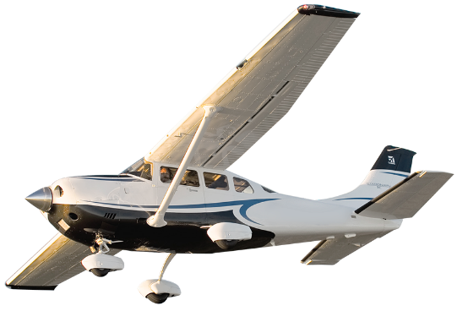
ATZ / Třída G
Třída G
L 11 Hlava 2 – 2.6 Klasifikace vzd. prostorů
Jsou povoleny lety IFR a VFR
Všem letům se poskytuje FIS
Letové povolení se nevydává
YES, YOU CAN!
DRÁHA VOLNÁ

Slide 5
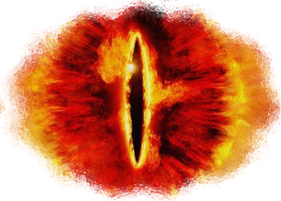
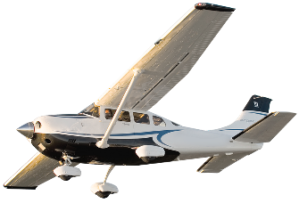
ATZ / Třída G
VIS 5 km
L 2 Hlava 3 – 3.9 Minima VMC (Tab. 1)
Nad 3000 ft AMSL (do 3500 v ATZ)
Letová dohlednost 5 km
1500 m hor. / 300 m (1000 ft) ver. od oblačnosti
1500 m
300 m (1000 ft)
3000 ft AMSL
Od GND do 3000 ft AMSL (včetně)
Mimo oblačnost
Za viditelnosti země
X X X X X

Slide 6
ATZ / RMZ – Radio Mandatory Zone
L 2 Hlava 1 – Definice
RMZ
AFIS České Budějovice
135,930
Doba aplikace RMZ
Pouze v provozní době AFIS (135,930)
Pilot oznámí
Vstup do ATZ
Výstup z ATZ
Další info podle provozních potřeb
i

Slide 7
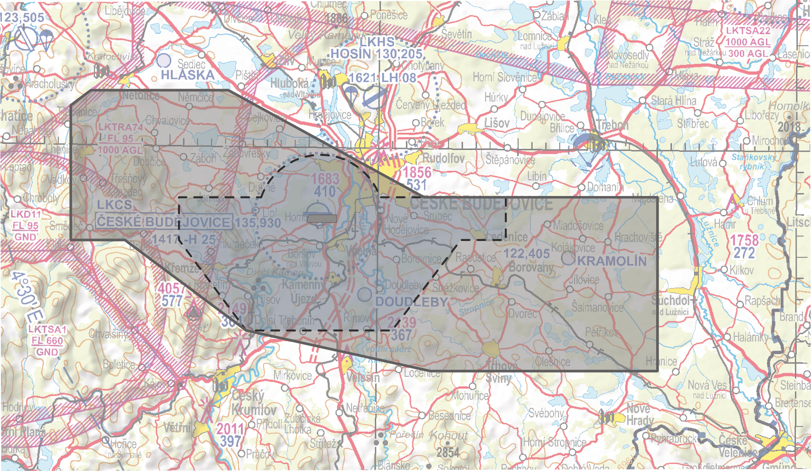
TMA / RMZ I České Budějovice

Slide 8
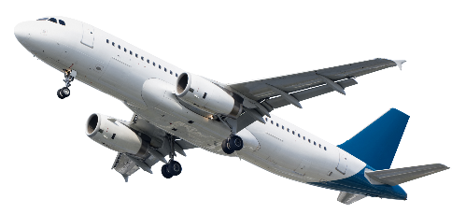
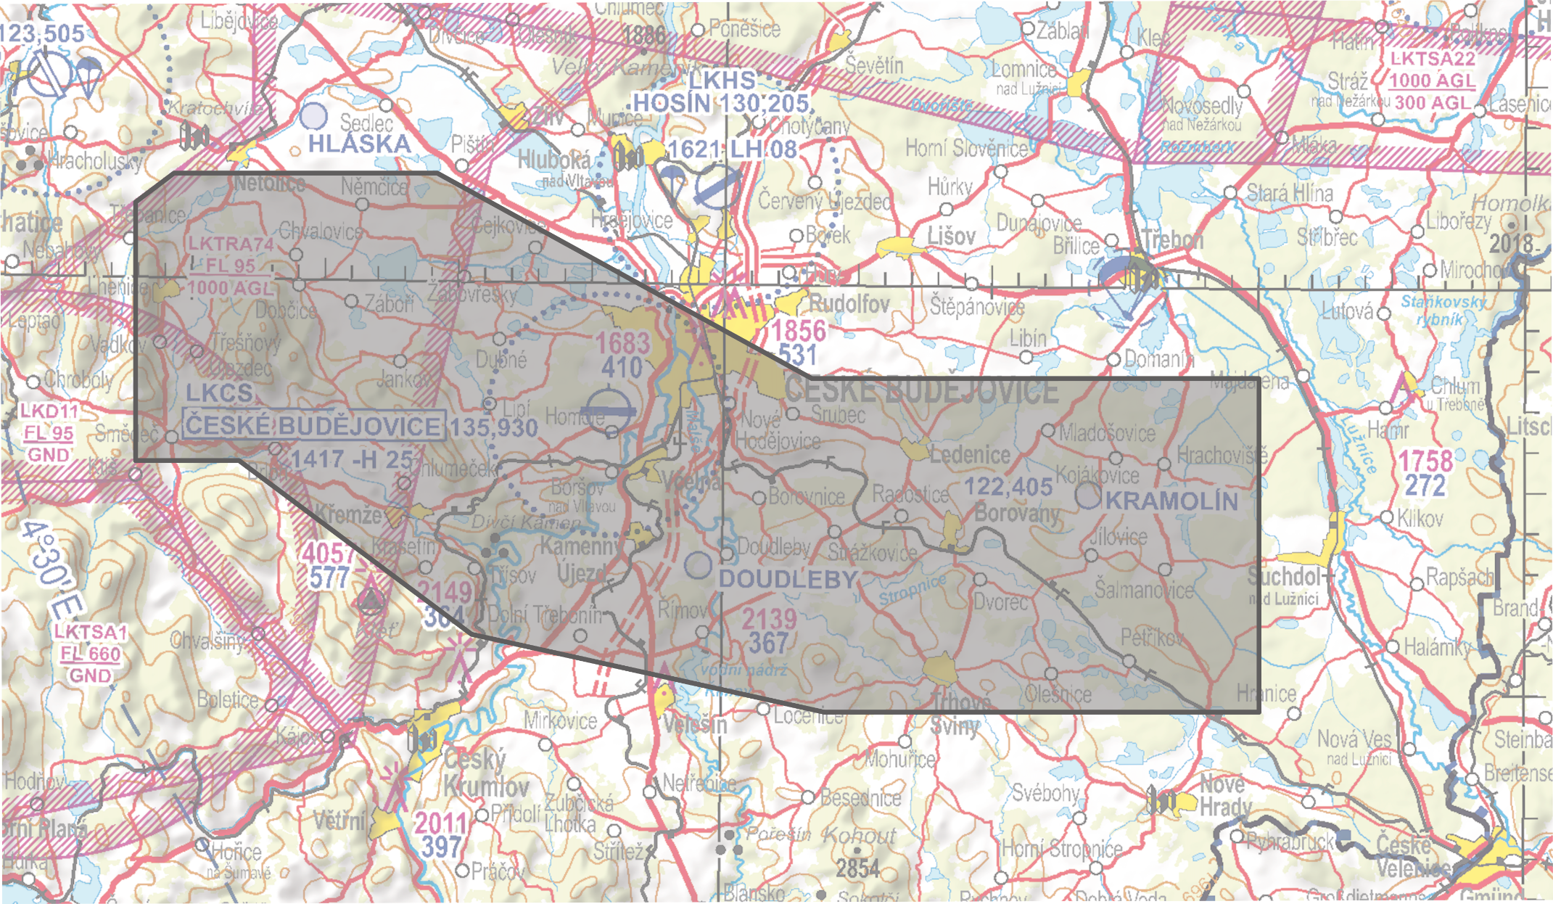
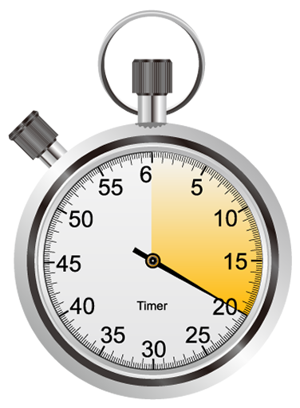
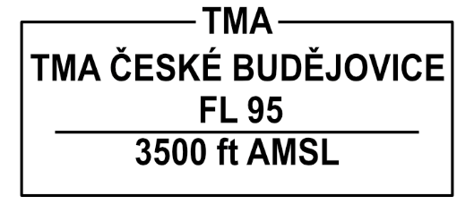
TMA České Budějovice
PROVOZ B737, DESET HODIN, 5000 STOP, ZLEVA DOPRAVA, OZNAMTE PROVOZ V DOHLEDU
PO MINUTÍ S PROVOZEM POKRAČUJTE JIŽNÍM SMĚREM, POZOR TURBULENCE V ÚPLAVU
Vertikální hranice
3500 ft AMSL – FL 95
Horizontální hranice
Minimalistické
K ochraně ARR / DEP letů IFR
Třída vzdušného prostoru
D – řízený vzdušný prostor
Vyžadováno letové povolení od ATC
Aktivace
Pouze v provozní době AFIS České Budějovice
Pouze v čase ARR / DEP letu IFR
+

Slide 9
TMA / Třída D
L 11 Hlava 2 – 2.6 Klasifikace vzd. prostorů
Jsou povoleny lety IFR a VFR
Všem letům se poskytuje ATC
ATC zajišťuje rozstupy mezi lety IFR
Letové povolení se vydává všem letům
L 2 Hlava 3 – 3.9 Minima VMC (Tab. 1)
Letová dohlednost 5 km
1500 m hor. / 300 m (1000 ft) ver. od oblačnosti

Slide 10
RMZ I České Budějovice
RMZ I České Budějovice
V hranicích TMA České Budějovice
Mimo dobu aktivního TMA
Prostor odpovědnosti FIC Praha (126,1)
Pilot oznámí
Vstup do RMZ I České Budějovice
Výstup z RMZ I České Budějovice
Další info podle provozních potřeb
RMZ I České Budějovice
FIC Praha 126,1

Slide 11
Aktivace TMA České Budějovice
Podmínky aktivace
Provozní doba AFIS České Budějovice
Let IFR (ARR / DEP LKCS)
Postup aktivace
Aktivuje ACC Praha
ARR: cca 20 min před ETA
DEP: cca 20 min před EOBT
Doba aktivace podle provozních potřeb
Postup deaktivace
Deaktivuje ACC Praha
ARR: po přistání
DEP: po opuštění TMA

Slide 12
Aktivace TMA České Budějovice
Postup pro piloty
FIC poskytne info o čase aktivace TMA
Pilot oznámí FIC úmysly
(1) požádá ACC o letové povolení
(2) opustí prostor RMZ I / TMA
K čemu letová povolení?
Využívají se pouze k nutnému omezení letů letadel pro zajištění jejich bezpečnosti

Slide 13
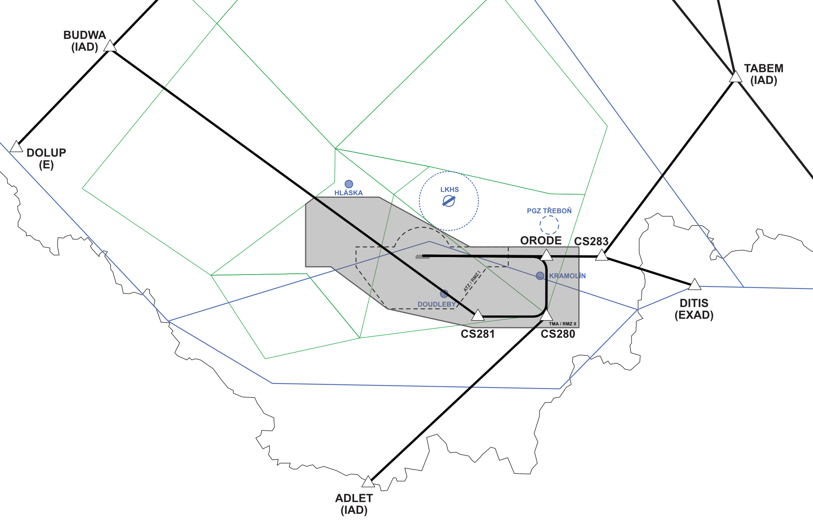
STAR RWY 27 (kratší)

Slide 14
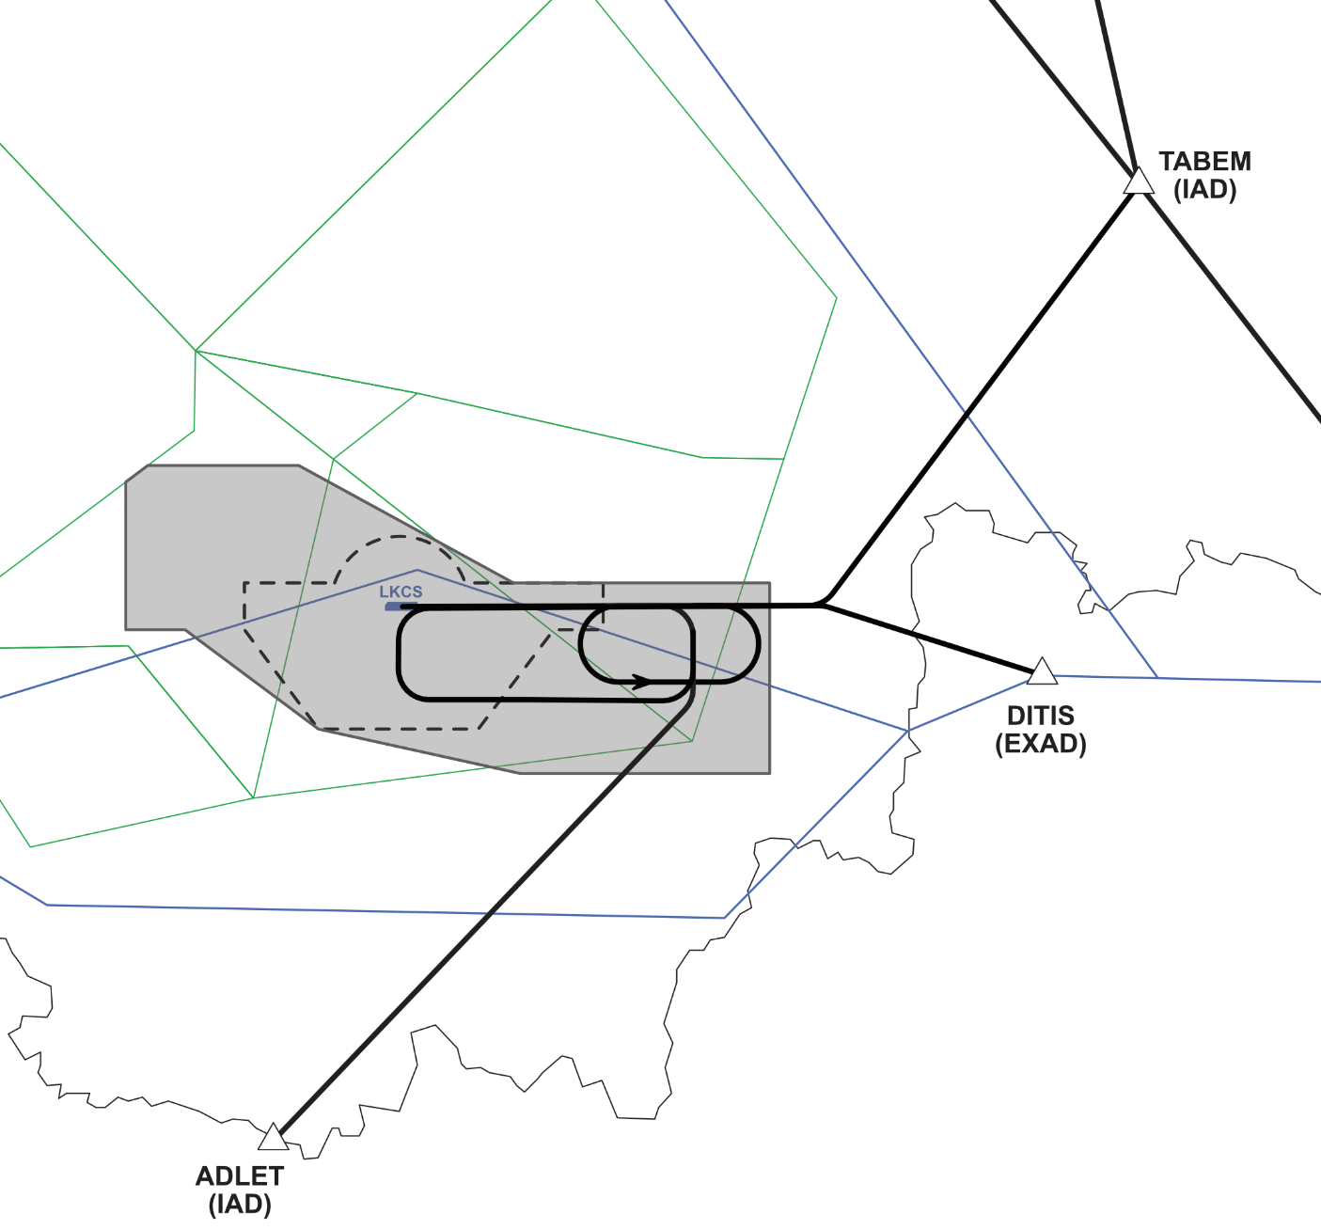
STAR RWY 27 (delší)

Slide 15
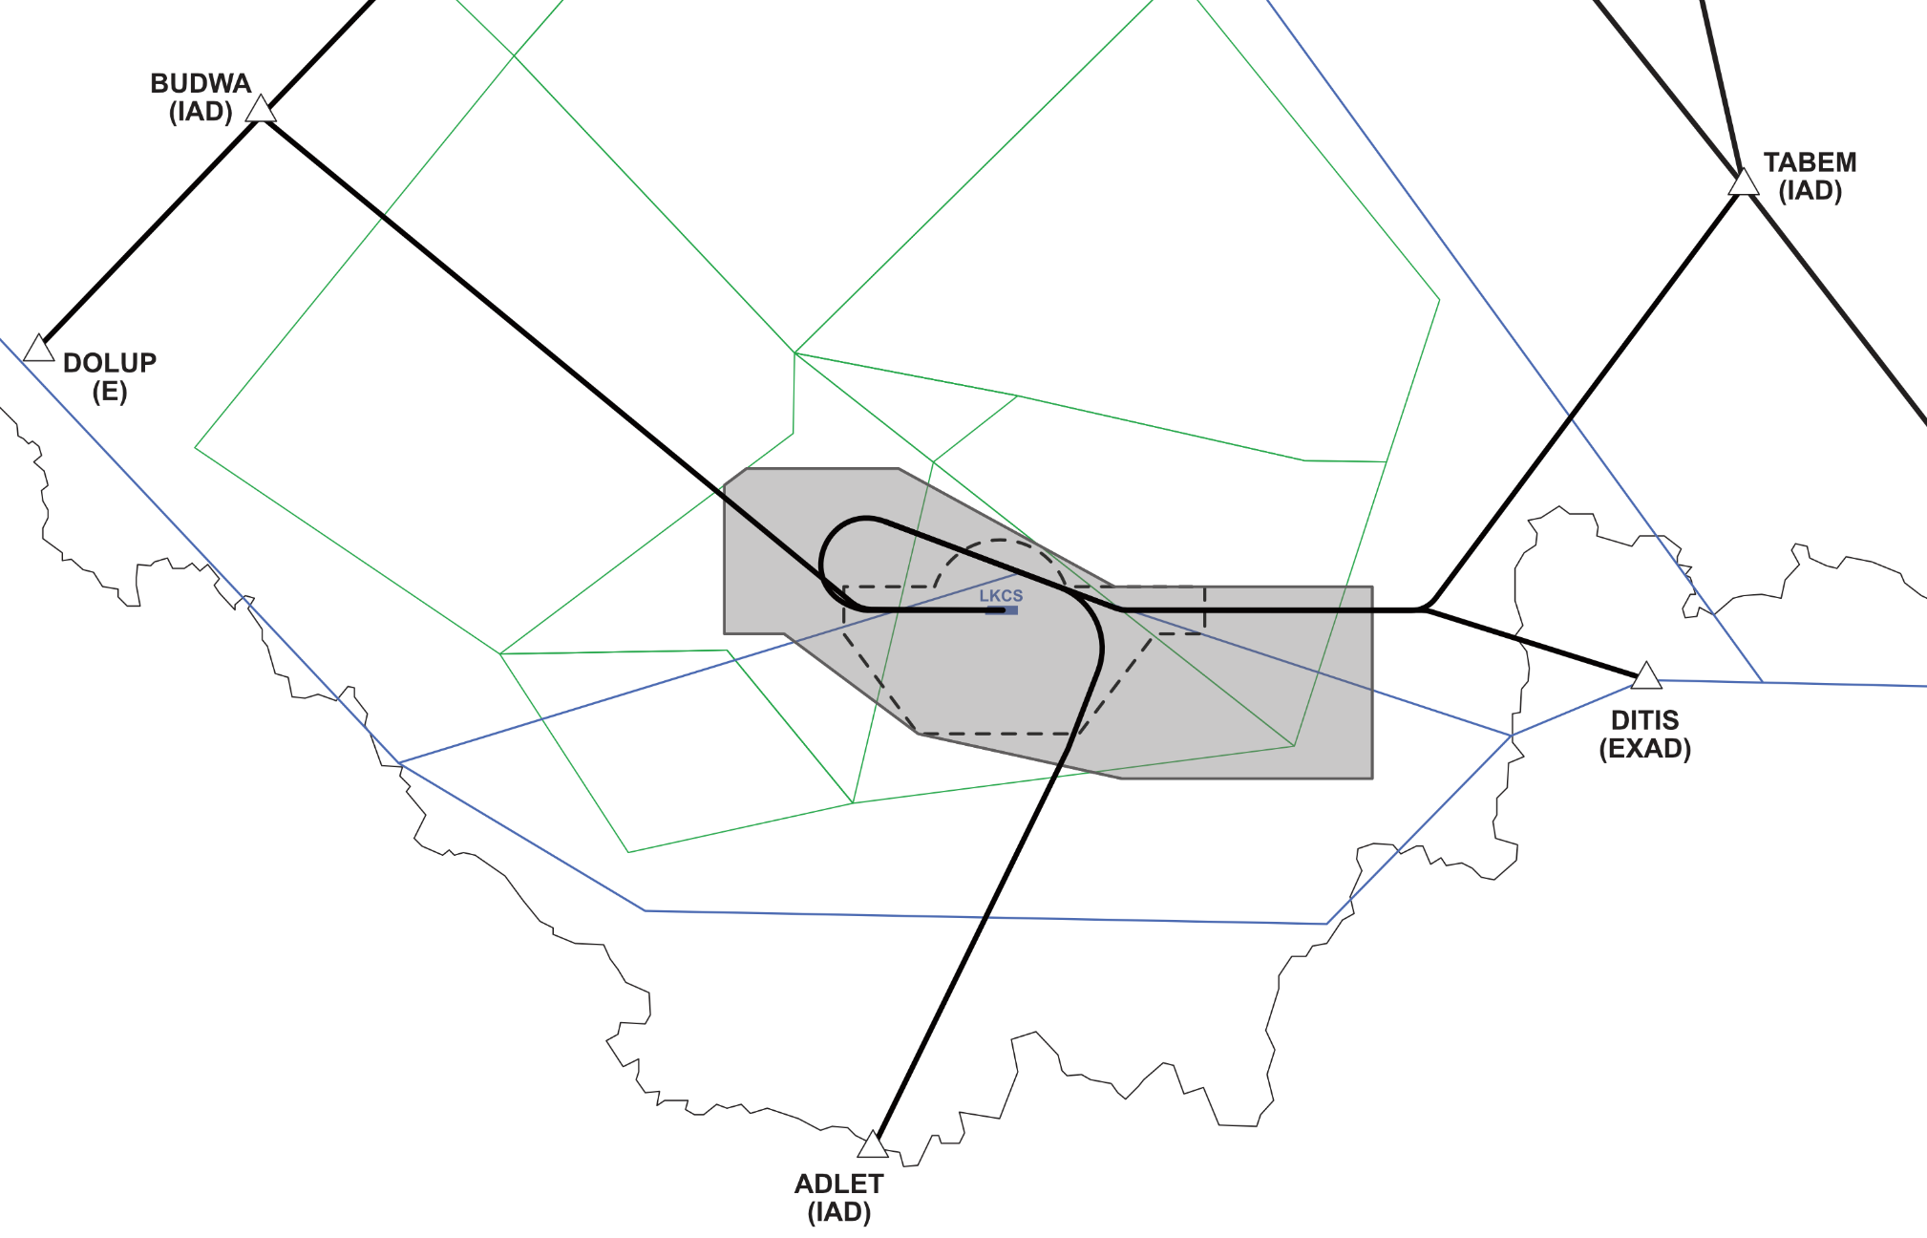
SID RWY 27 (kratší)

Slide 16
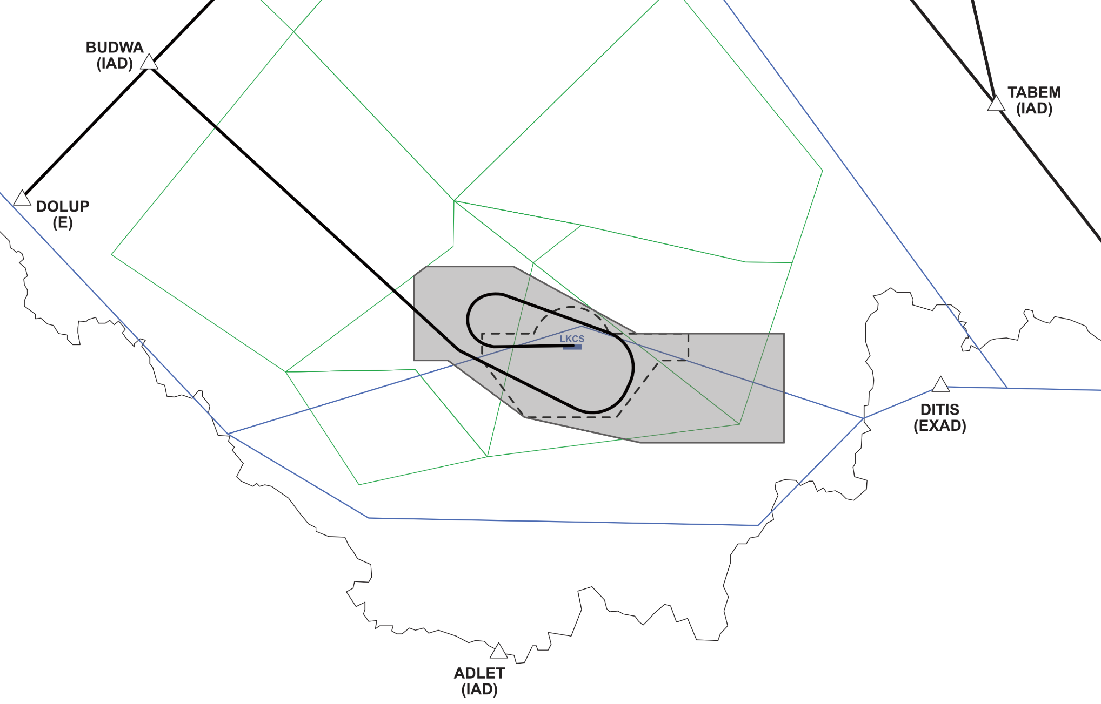
SID RWY 27 (delší)

Slide 17
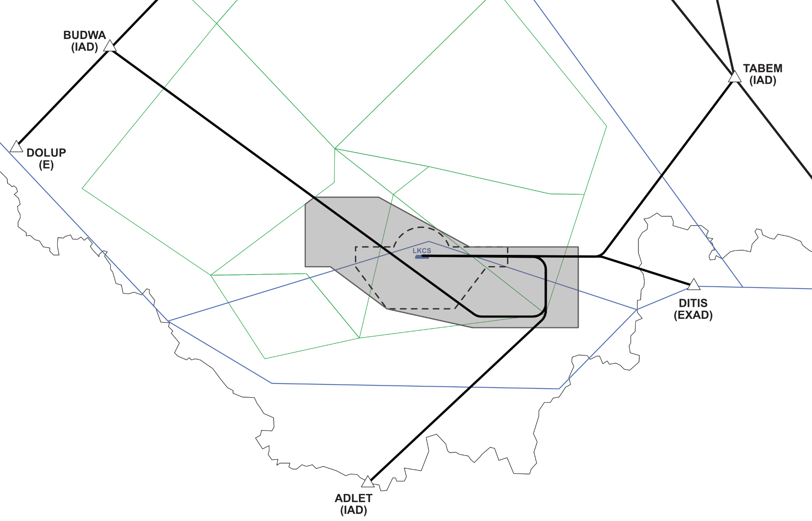
SID RWY 09 (kratší)

Slide 18
SID RWY 09 (delší)

Slide 19
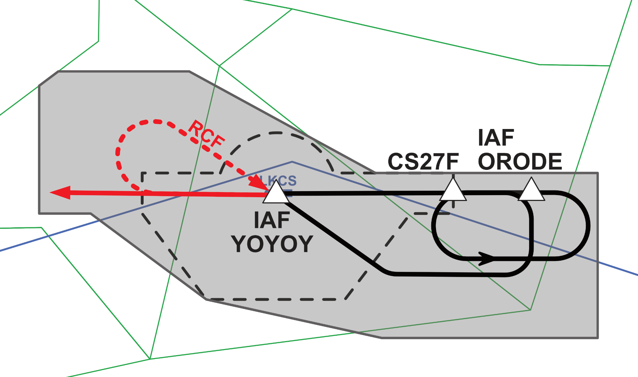
Přístrojové přiblížení

Slide 20
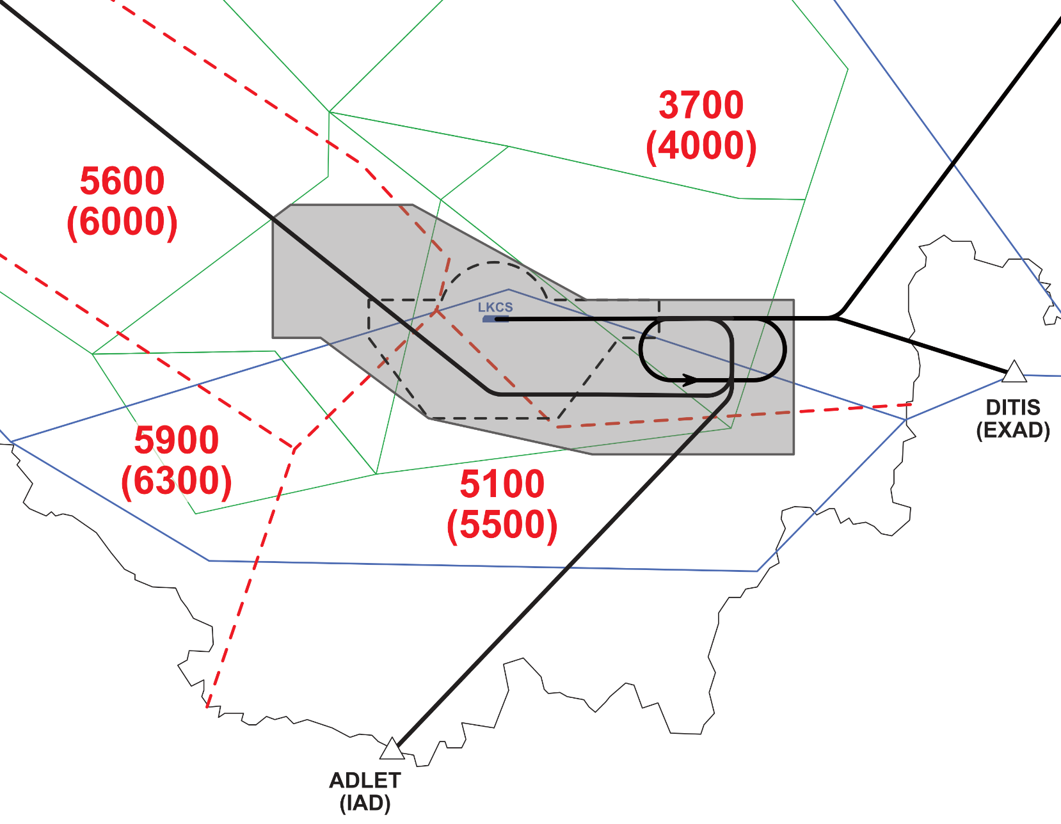
ATCSMA

Slide 21
Děkuji za pozornost
Petr Hrabica (OPLNS / DPLR)
hrabica@ans.cz

